Slide 1
SCUOLA DELL’INFANZIA «COLOMBINI»
“Il più grande segno di successo per un insegnante… è poter dire: i bambini stanno lavorando come se io non esistessi.”
Maria Montessori
“Scusate il disordine, siamo impegnati a imparare.”

Slide 2
AMBIENTE DI APPRENDIMENTO
La scuola dell’infanzia Colombini ha deciso di seguire i principi pedagogici dell’outdoor education. Sono fondamentalmente due: 1. l’apprendimento esperienziale: il “fare” e il “pensare” del bambino sono al centro del processo di apprendimento
2. la pedagogia dei luoghi: riconoscere il valore del luogo come fonte primaria di stimolo per l’apprendimento e come spazio privilegiato per un apprendimento autentico e significativo. Questo approccio ha l’obiettivo di connettere i bambini con la propria comunità. I docenti organizzano e definiscono:
L’ambiente fisico: l’organizzazione spaziale e il grado di movimento all’interno/esterno della classe, di eventuale distribuzione e ritiro dei materiali. Vi è una connessione tra il dentro e il fuori, si organizzano gli spazi (interni ed esterni) in modo che i bambini possano trovare vari punti di interesse.

Slide 3
L’AMBIENTE educativo: le metodologie e le modalità di svolgimento delle attività. Le attività didattiche proposte nell’Outdoor education coinvolgono il corpo e i sensi, introducendo la dimensione dell’attesa, dell’osservazione, della curiosità. Conciliare i tempi di apprendimento con quelli dell’esperienza comporta quindi la scelta di tempi più lenti e distesi con il raggiungimento di apprendimenti più solidi e radicati che tengano conto degli interessi dei bambini e dei loro suggerimenti per lo sviluppo di percorsi educativo- didattici
L’ambiente umano: le relazioni sociali fra studenti, fra allievi e docenti e fra docenti e famiglie (la famiglia intesa come parte integrante del processo di apprendimento e di sviluppo delle competenze sociali).

Slide 4
IL NOSTRO PLESSO
DOCENTI
4 INSEGNANTI CURRICOLARI
1 INSEGNANTE DI SOSTEGNO
1 INSEGNANTE DI RELIGIONE CATTOLICA

Slide 5
Due classi Sezione A: Gattini 17 alunni

Slide 6
Sezione B: Coccinelle 17 alunni

Slide 7
ORARIO DI FUNZIONAMENTO
La giornata scolastica è così organizzata:
. 8-8,30 INGRESSO sezione/salone
. 8,30-9,30 gioco libero in sezione attività di routine (appello, calendario, letture, conversazioni)
. 9,30-10 gioco libero in sezione
.10-10,30 igiene personale prima e dopo lo spuntino di metà mattina
.10,30-11,15 attività in sezione o all'aperto, gioco libero in sezione o all'aperto
.11,15-11,45 igiene personale
.11,45 USCITA PRIMA DI PRANZO
. 12-12,30 pranzo
.12,30-12,45 igiene personale
.12,45-13,15 gioco libero in sezione o all'aperto
13,15-13,30 igiene personale
.13,30 USCITA DOPO PRANZO
.13,45- 15,15 riposino per i bimbi di tre e quattro anni e attività per i bimbi di cinque anni
.15,15 15,40 igiene personale e preparazione dei bimbi per l'uscita
.15,45-16 USCITA

Slide 8
PROGETTI attivati nel plesso a.s. 2023/2024
PROGETTO ACCOGLIENZA (Settembre/Ottobre) Per i bimbi di 4 e 5 anni ristabilire i legami relazionali con l’ambiente scolastico.
Per i bimbi nuovi
☺ Superare il distacco dalla famiglia
☺ Raggiungere sufficiente autonomia
☺ Conoscere l’ambiente scolastico
☺ Muoversi autonomamente negli spazi della scuola
☺ Superare insicurezze e resistenze
☺ Riconoscere e accettare semplici regole
☺ Riconoscersi appartenenti ad una sezione e ad un gruppo omogeneo
☺ condividere giochi- spazi- tempi con gli altri
☺ Individuare propri stati d’animo ed imparare a gestirli

Slide 9
PROGETTO EDUCAZIONE CIVICA Attraverso racconti, conversazioni, riflessioni, attività di routine si svilupperanno due assi tematici :
- cittadinanza
- sostenibilità
Verranno inoltre valorizzate alcune giornate nazionali:
13 novembre giornata della gentilezza
22 Aprile 2024 giornata internazionale della terra
PROGETTO BIBLIOTECA prestito librario settimanale per i bambini.
Verrà inoltre allestita una biblioteca con testi a disposizione dei genitori sulle esperienze di scuola outdoor
IRC: -”Insieme a scuola” che dono stare insieme - La festa: momento di gioia e condivisione.
ATTIVITA’ ALTERNATIVA racconti sull’inclusione, Intercultura, amicizia

Slide 10
PROGETTO NATI PER LEGGERE Nati per Leggere è un programma nazionale di promozione della lettura rivolto alle famiglie con bambini in età prescolare, promosso dall’Associazione Culturale Pediatri, dall’Associazione Italiana Biblioteche e dal CSB Centro per la Salute del Bambino Onlus. Dal 1999, Nati per Leggere ha l'obiettivo di promuovere la lettura in famiglia sin dalla nascita, perché leggere con una certa continuità ai bambini ha una positiva influenza sul loro sviluppo intellettivo, linguistico, emotivo e relazionale, con effetti significativi per tutta la vita adulta.
Ruolo fondamentale della scuola:
- Favorire l’incontro dei bambini con i libri nei diversi luoghi della scuola: classe, biblioteca, salone….
Stimolare la curiosità nei confronti dei libri
Sensibilizzare le famiglie
PROGETTO DANZE POPOLARI (tutti gli alunni della scuola) finanziato dal comune con l’intervento dell’esperta Maria Baffert
RIFIUTI IN GIOCO Progetto in collaborazione con Acea (GRATUITO)
PEDALANDO IN BICICLETTA (solo i grandi) con esperti esterni (gratuito)

Slide 11
. PROGETTO YOGA (grandi) Verranno affrontati questi 5 punti:
1. Educazione Posturale
2. Educazione al Respiro
3. Educazione delle Emozioni - L’Ascolto
4. Educazione al rilassamento e consapevolezza
5. Educazione al silenzio
PROGETTO CONTINUITA’ con gli alunni cinquenni e le classi prime della Scuola Primaria

Slide 12
ATTIVITA’ POMERIDIANE: ALUNNI DI 5 ANNI
AMBITO ARTISTICO/ CREATIVO
AMBITO LOGICO-MATEMATICO
AMBITO LINGUISTICO- ESPRESSIVO

Slide 13
TUTTE LE ATTIVITA’ PROPOSTE TRARRANNO STIMOLI DALL’AMBIENTE ESTERNO.
LINGUA
INGLESE
INFORMATICA/
CODING

Slide 14
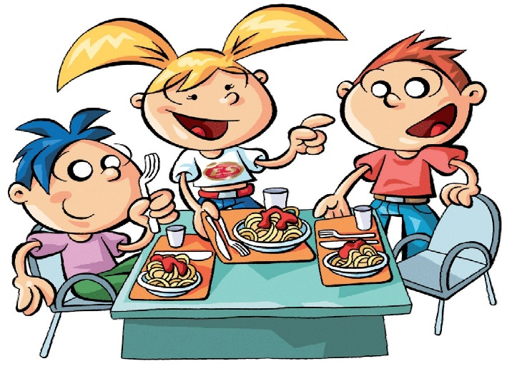
SERVIZI DISPONIBILI
MENSA
I pasti sono cucinati presso la scuola elementare di San Secondo. Il servizio mensa è curato da
un’associazione di genitori. E’ assicurato il controllo della qualità, nel rispetto della serenità.
PER INFO: https://sites.google.com/view/mensascolasticasansecondo
SCUOLABUS
In occasione di uscite sul territorio
(gite, visite) il comune di San Secondo
mette a disposizione gratuitamente lo scuolabus.

Slide 15
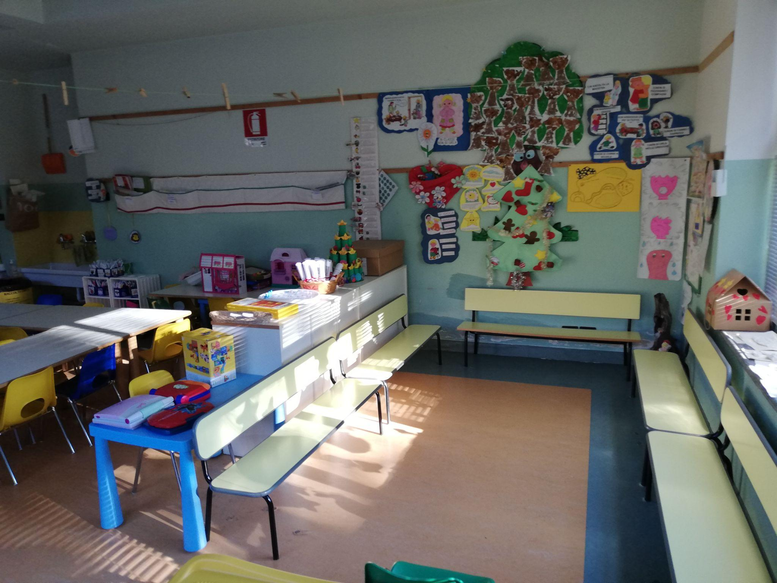
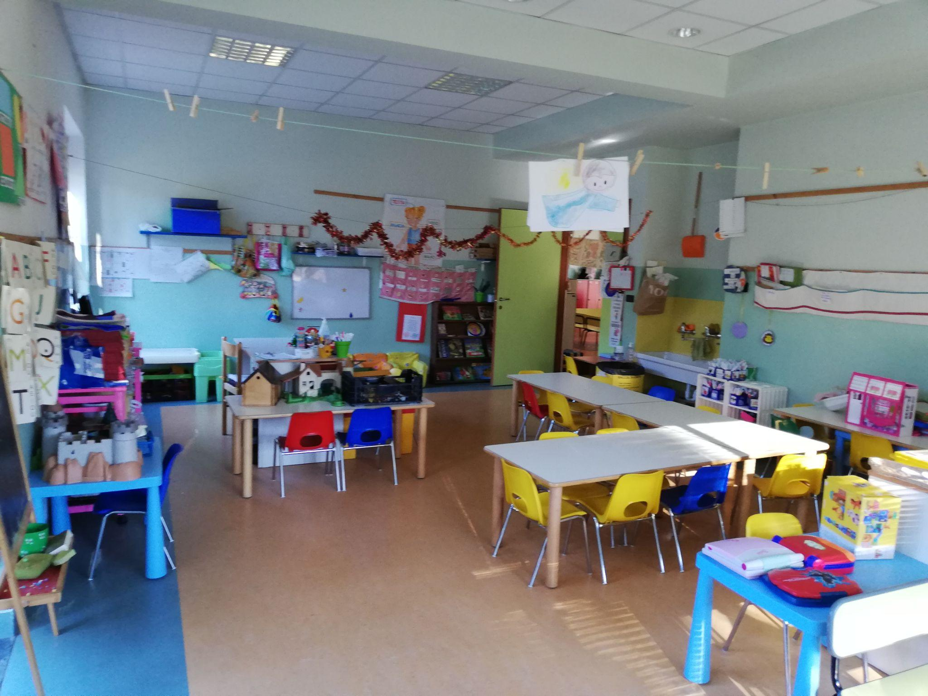
LE NOSTRE AULE

Slide 16
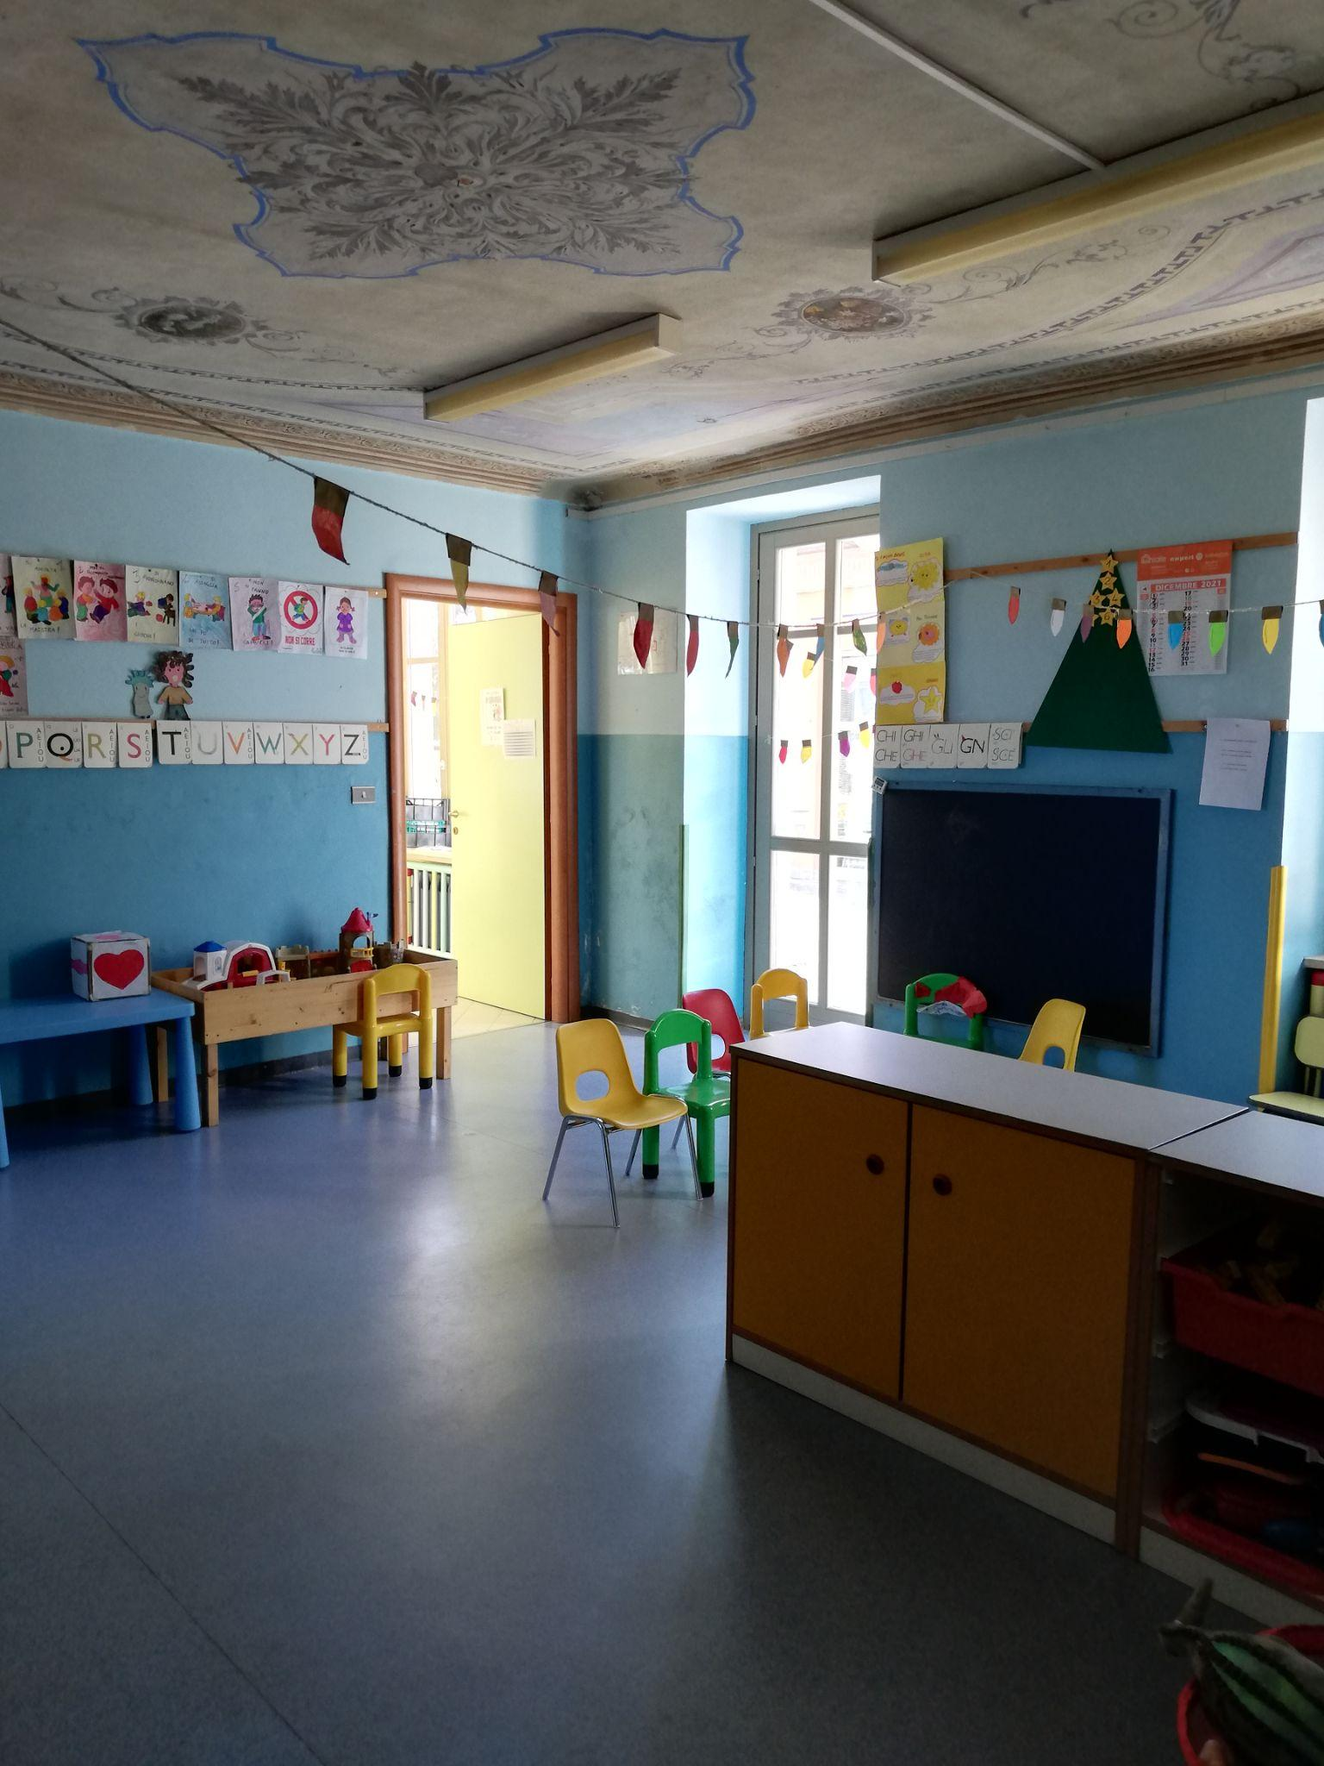
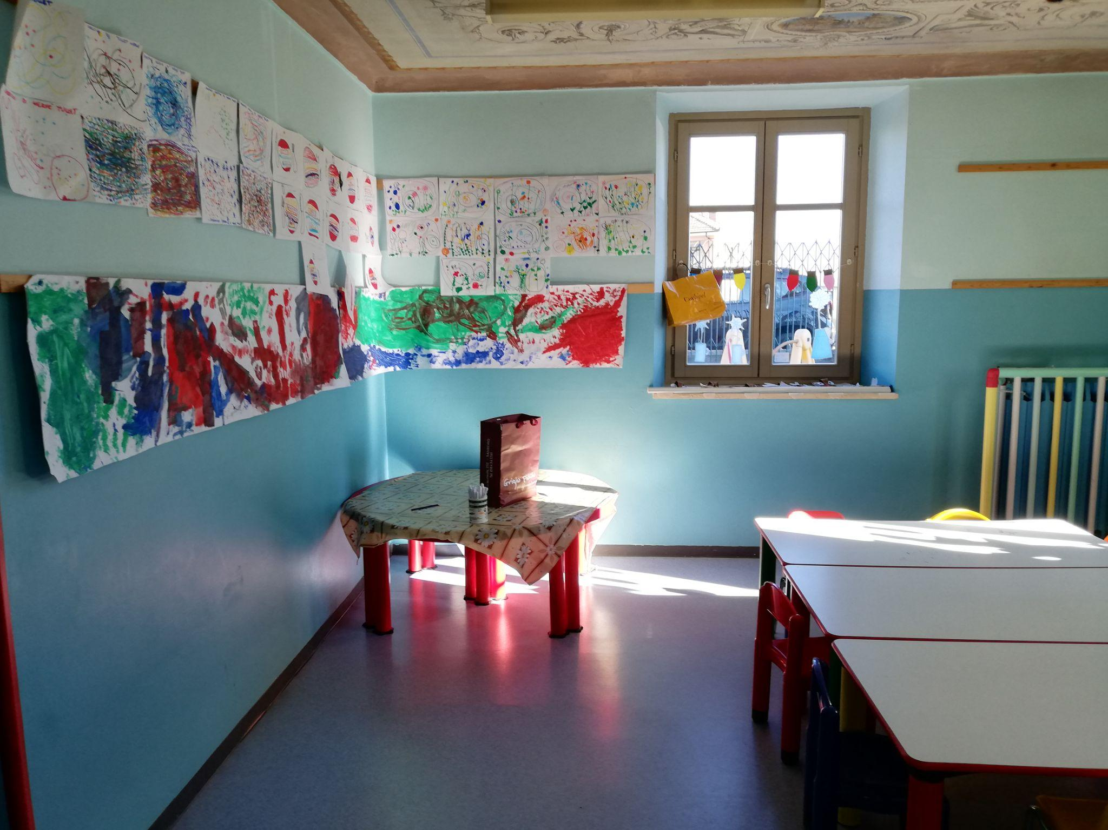

Slide 17
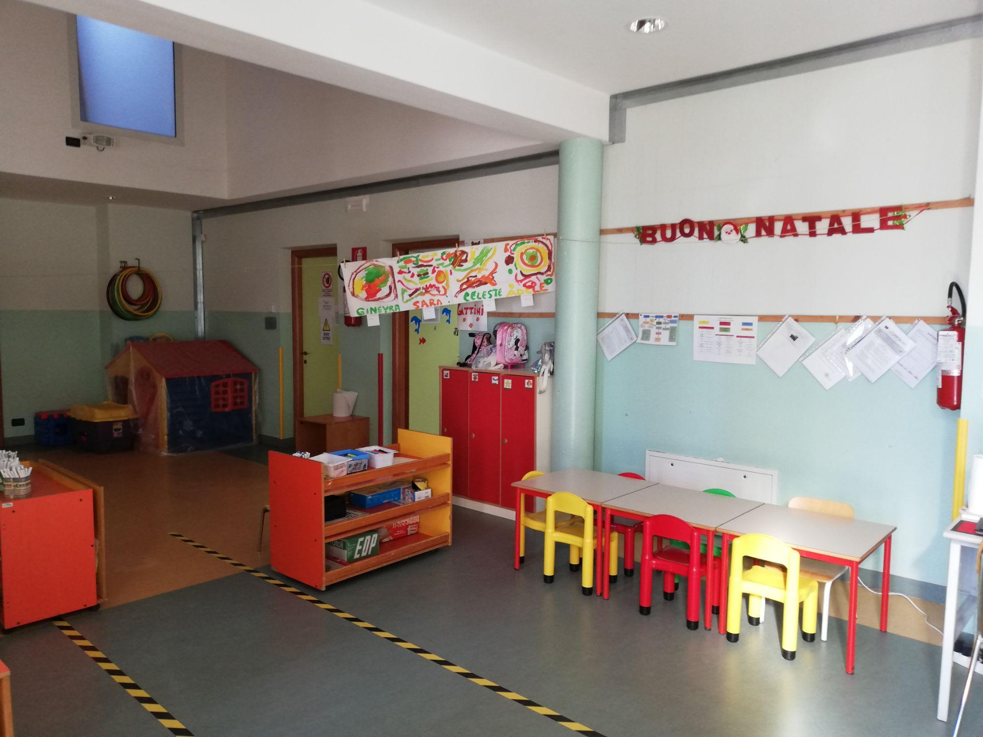
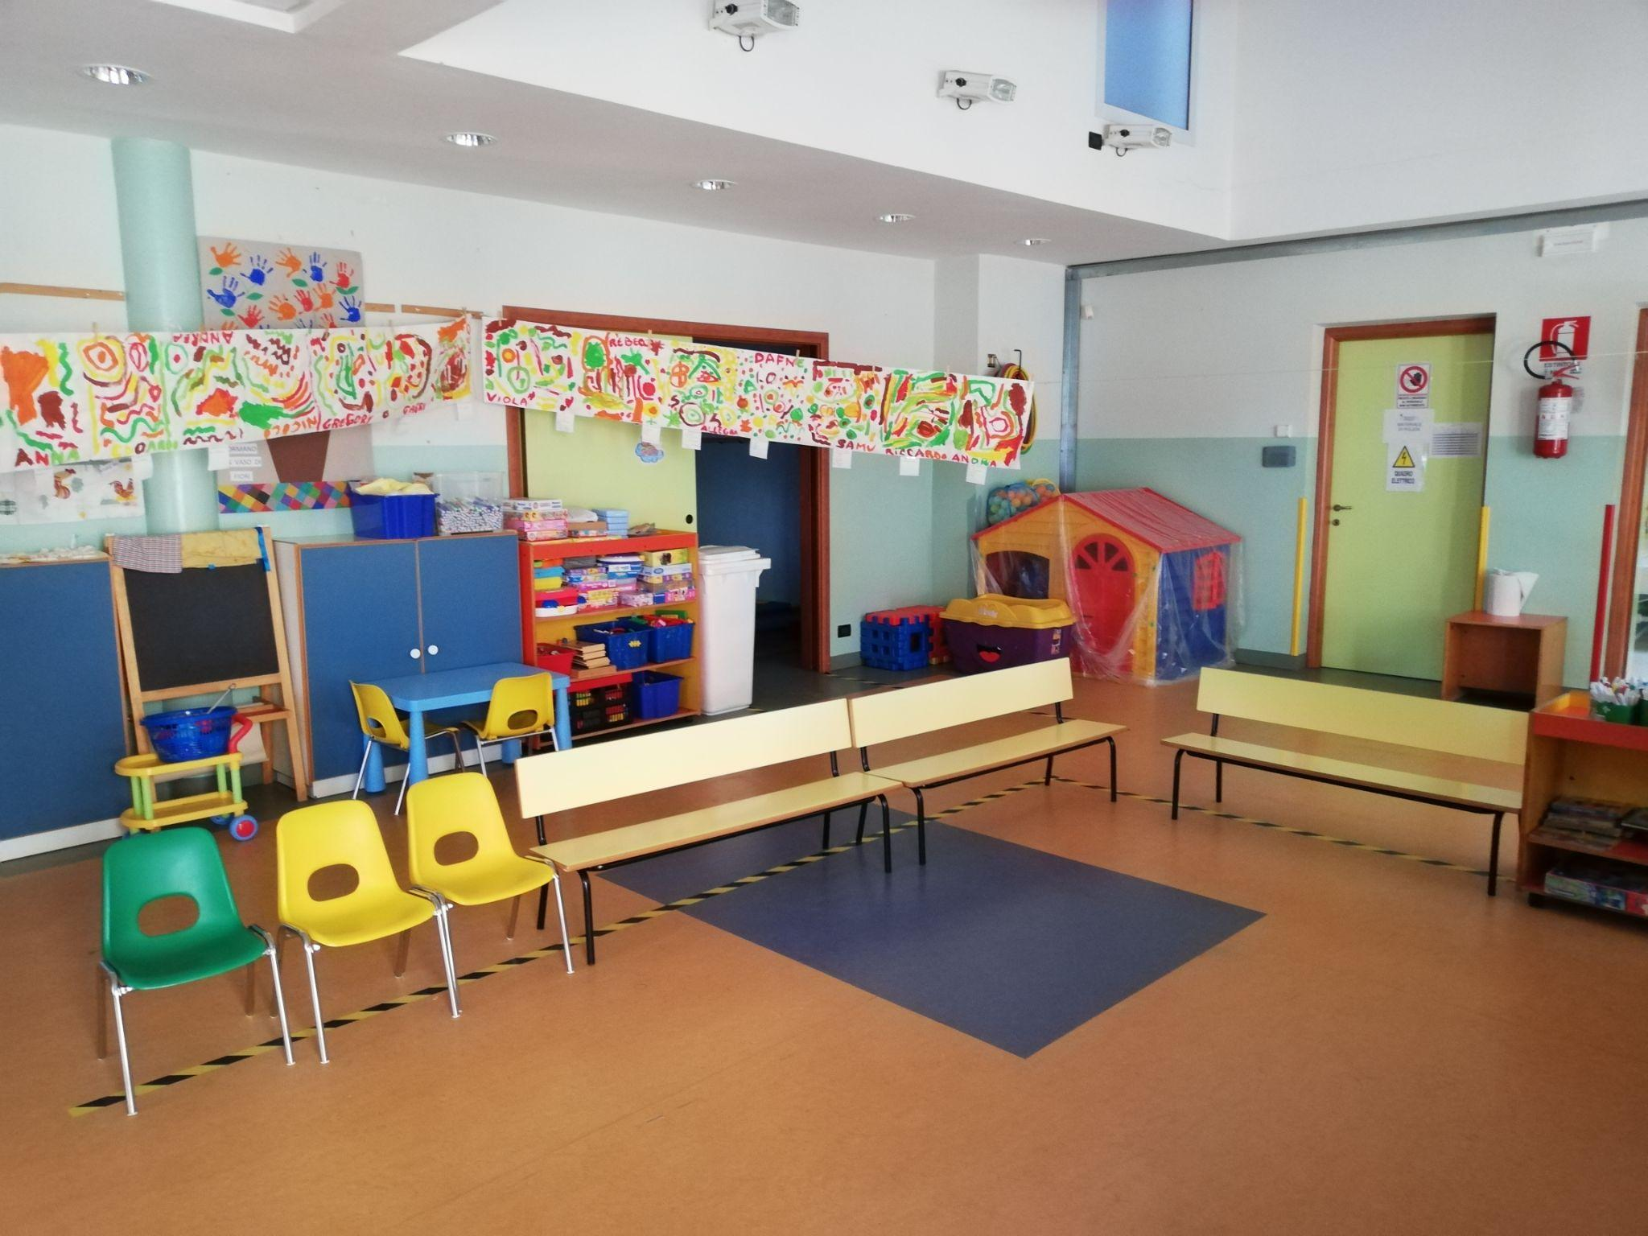
IL SALONE

Slide 18
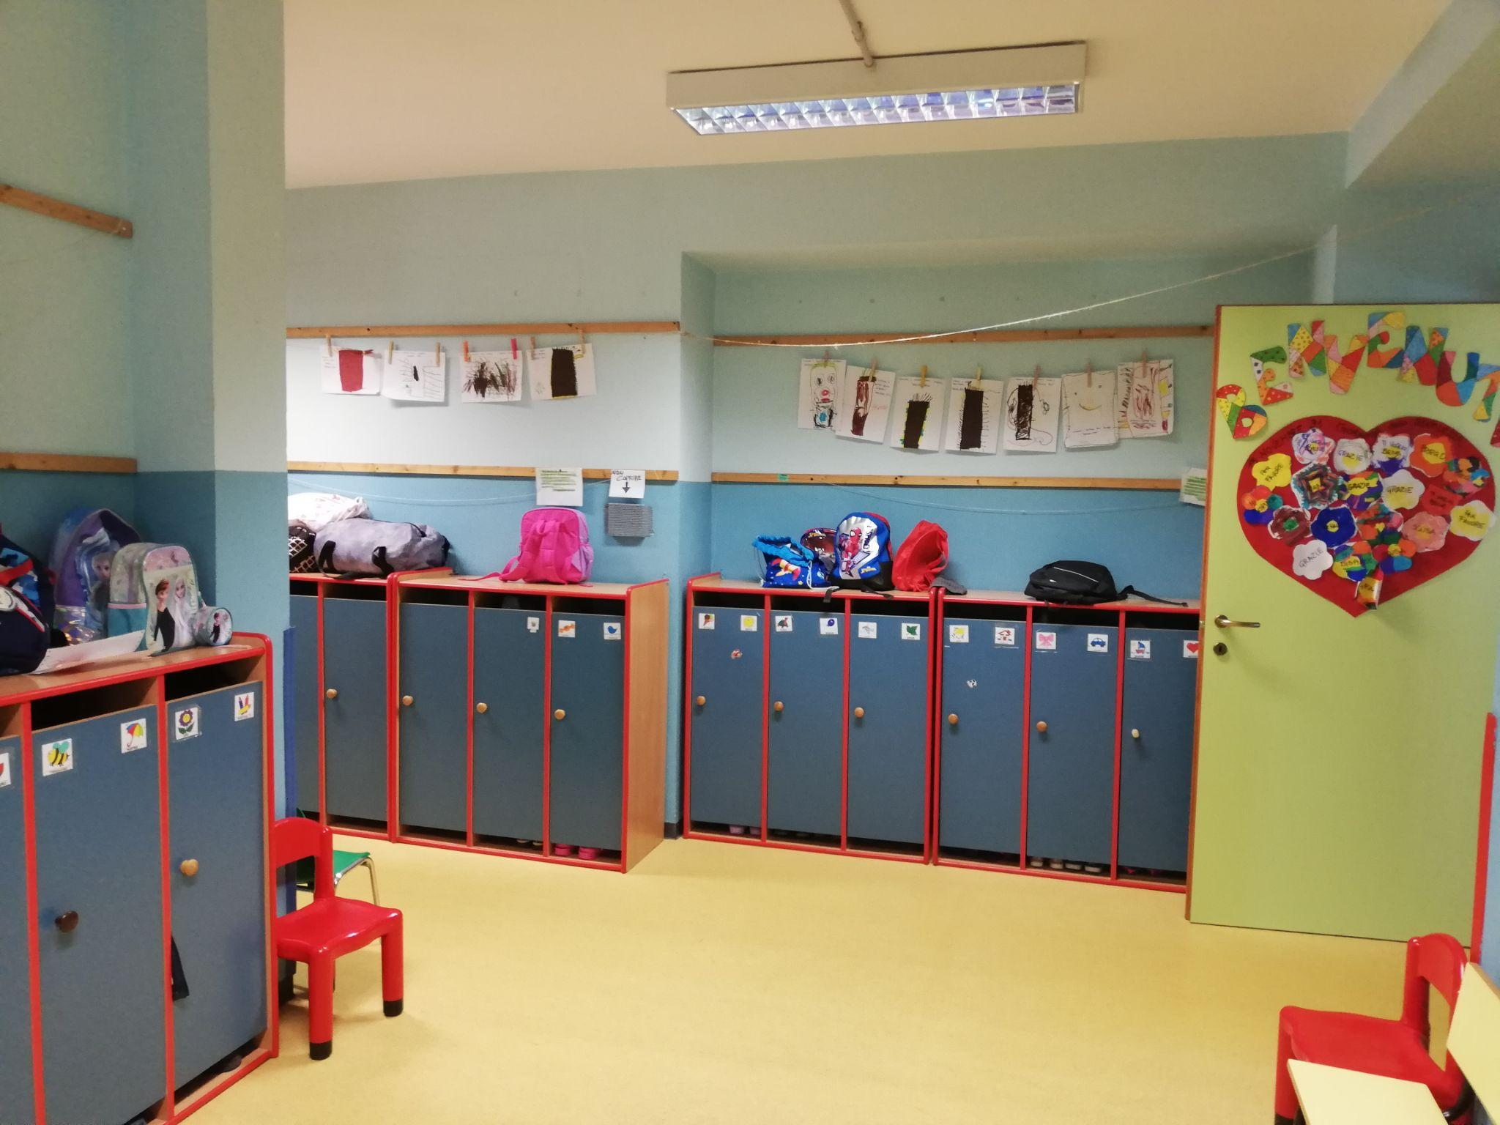
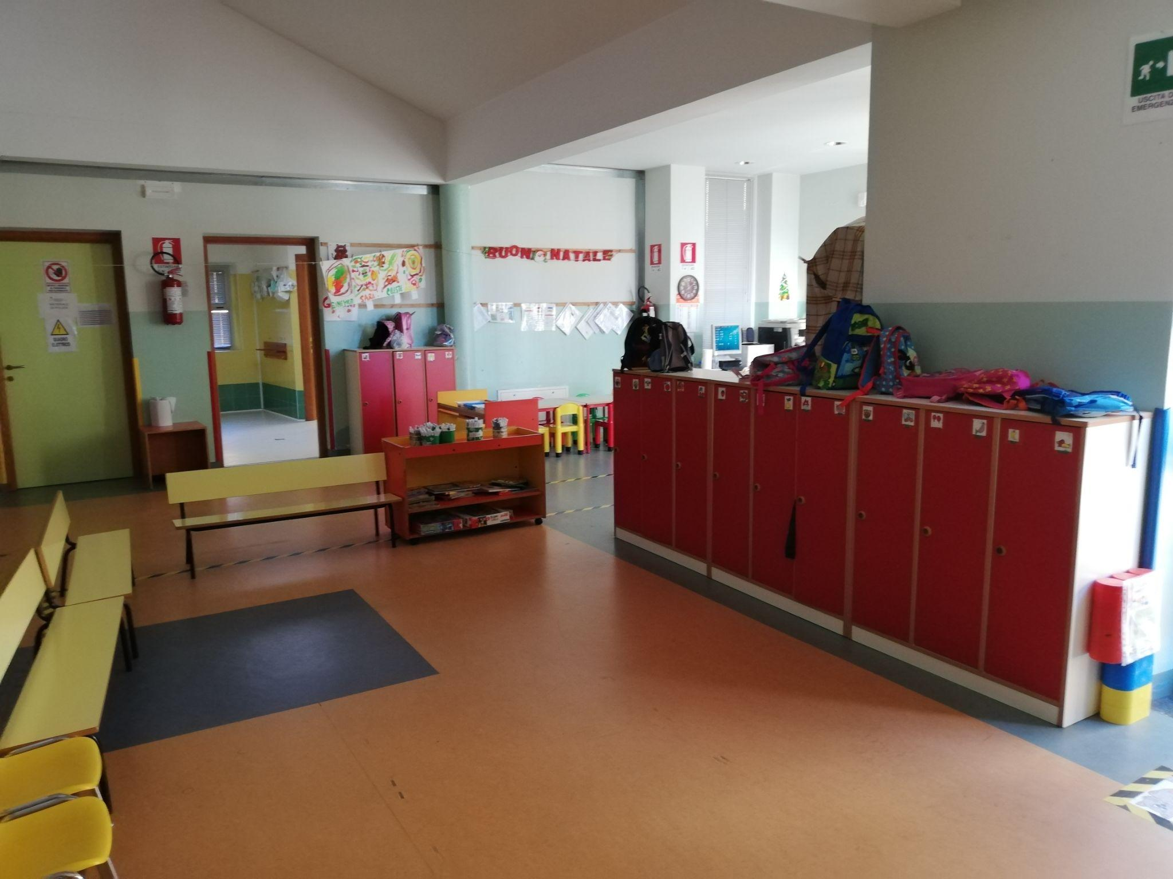
ZONA ARMADIETTI

Slide 19
LA NOSTRA SCUOLA IL GIARDINO

Slide 20
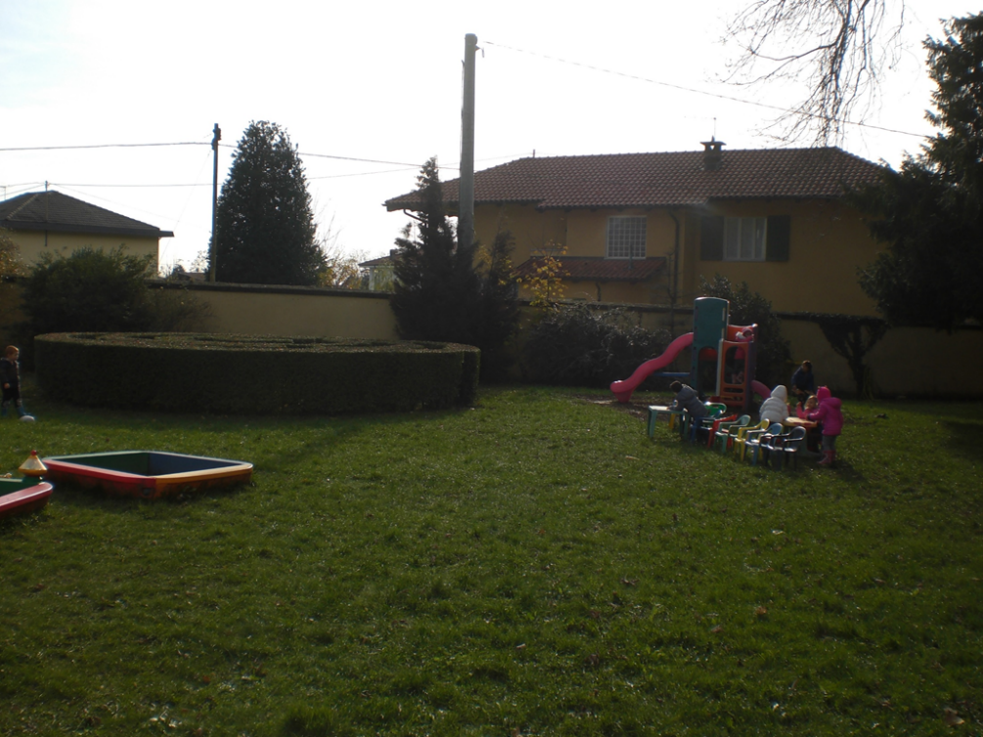

Slide 21
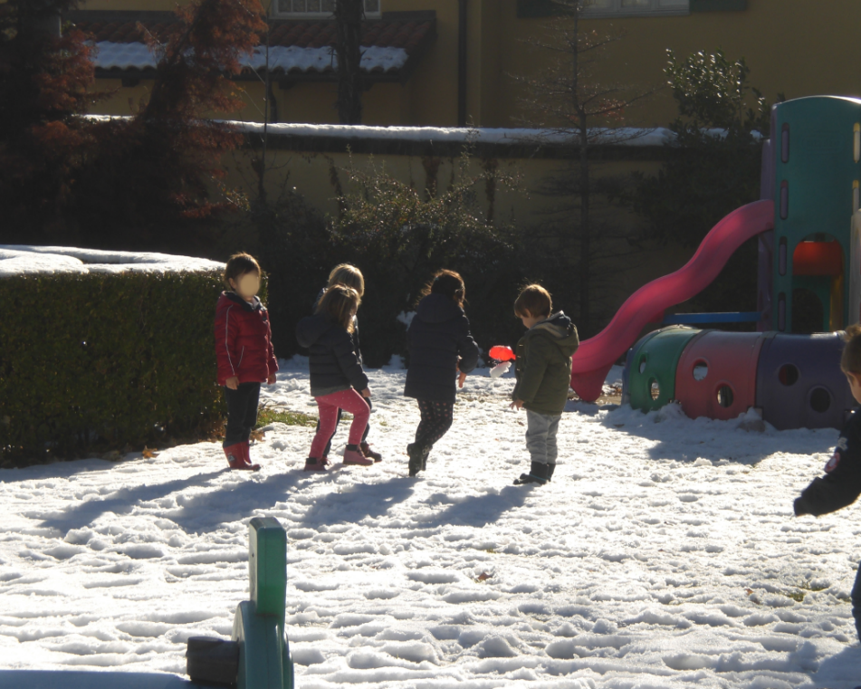

Slide 22
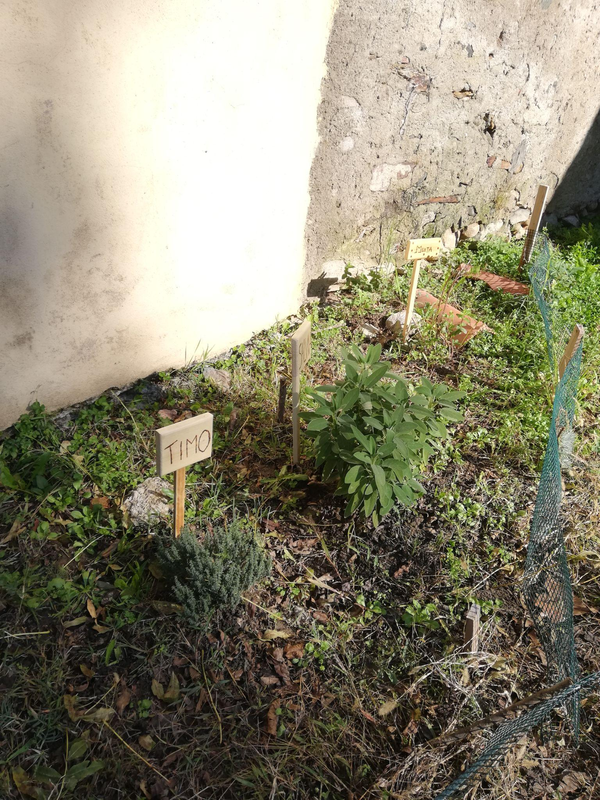
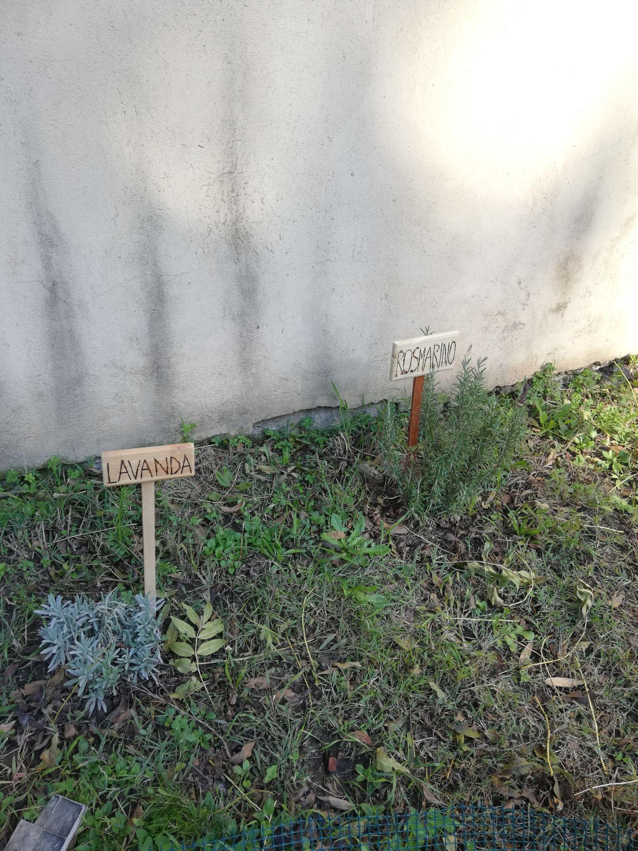
Le nostre piante aromatiche

Slide 23
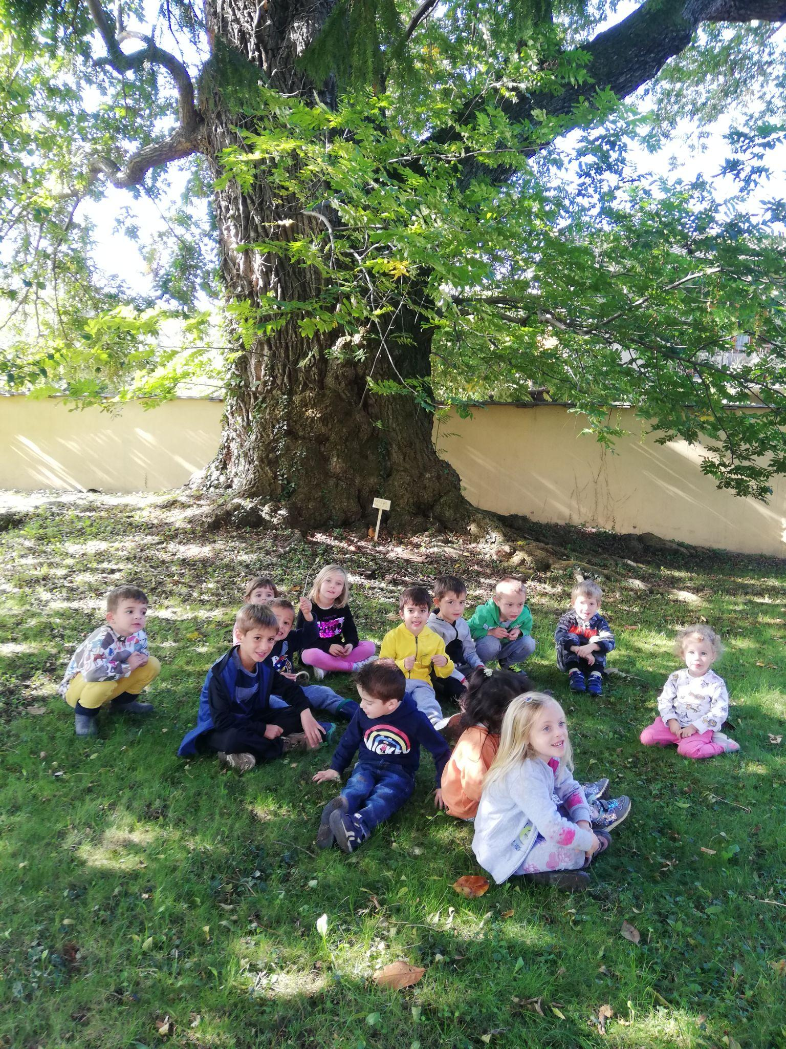
IL NOSTRO AMICO ALBERO: MAESTRO GIGI

Slide 24
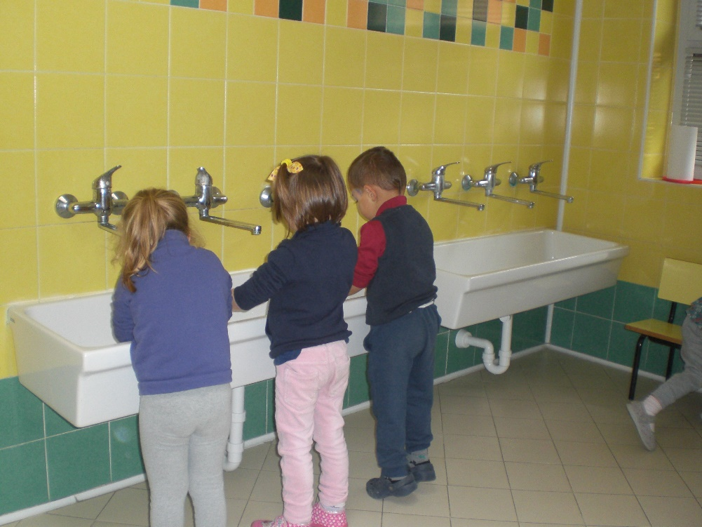
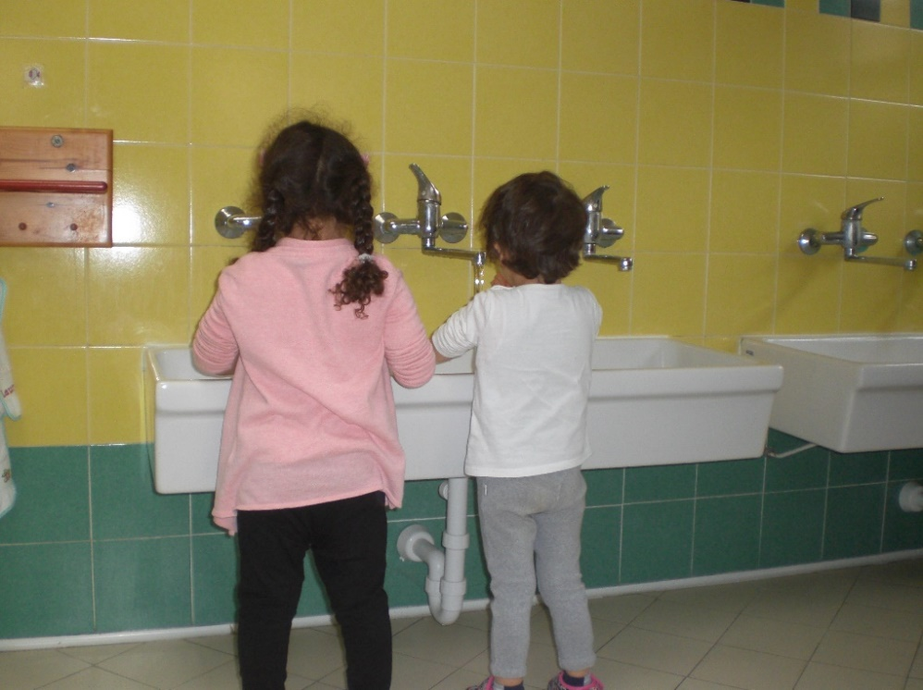
Momenti dedicati all’igiene personale

Slide 25
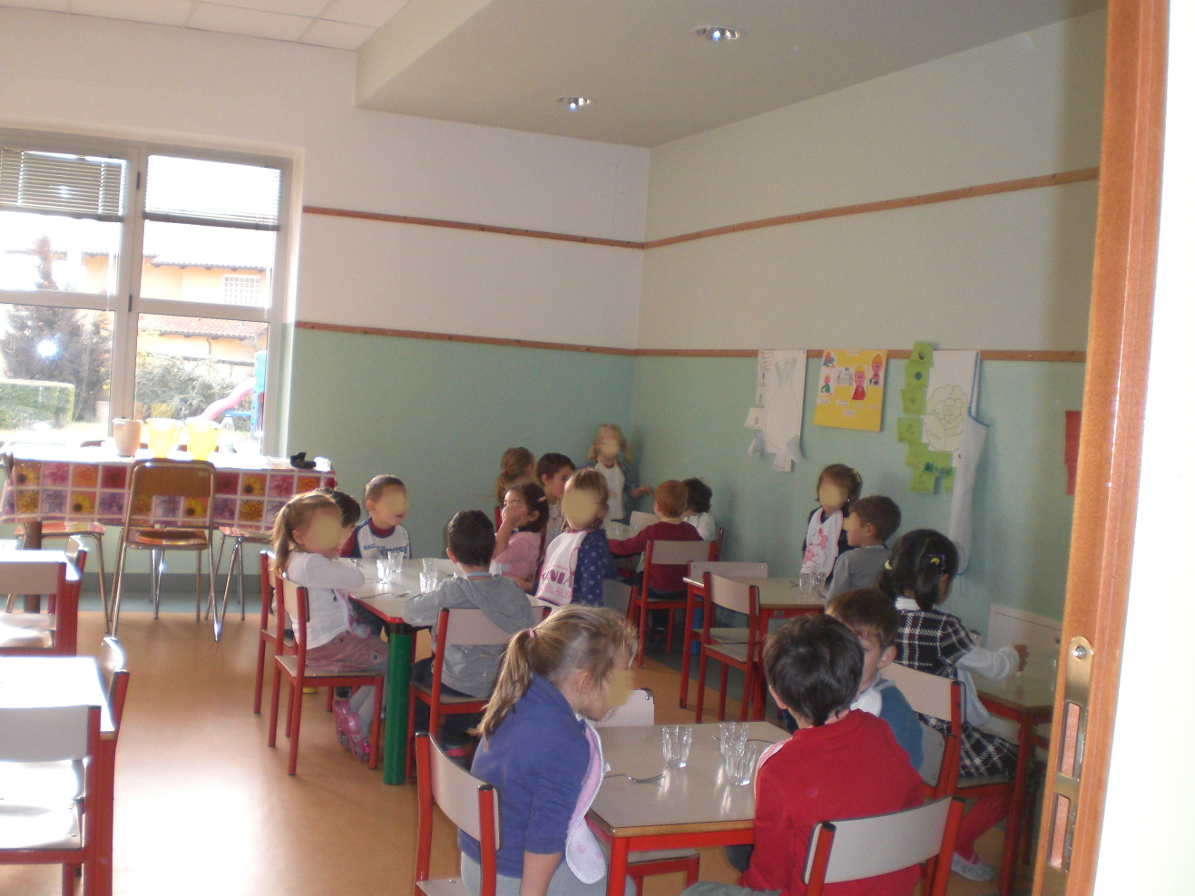
Tutti a pranzo!

Slide 26
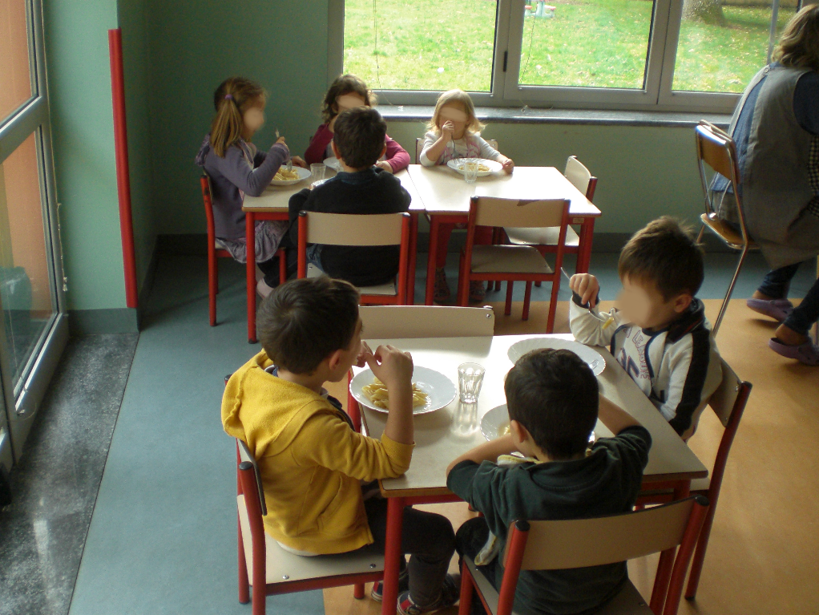
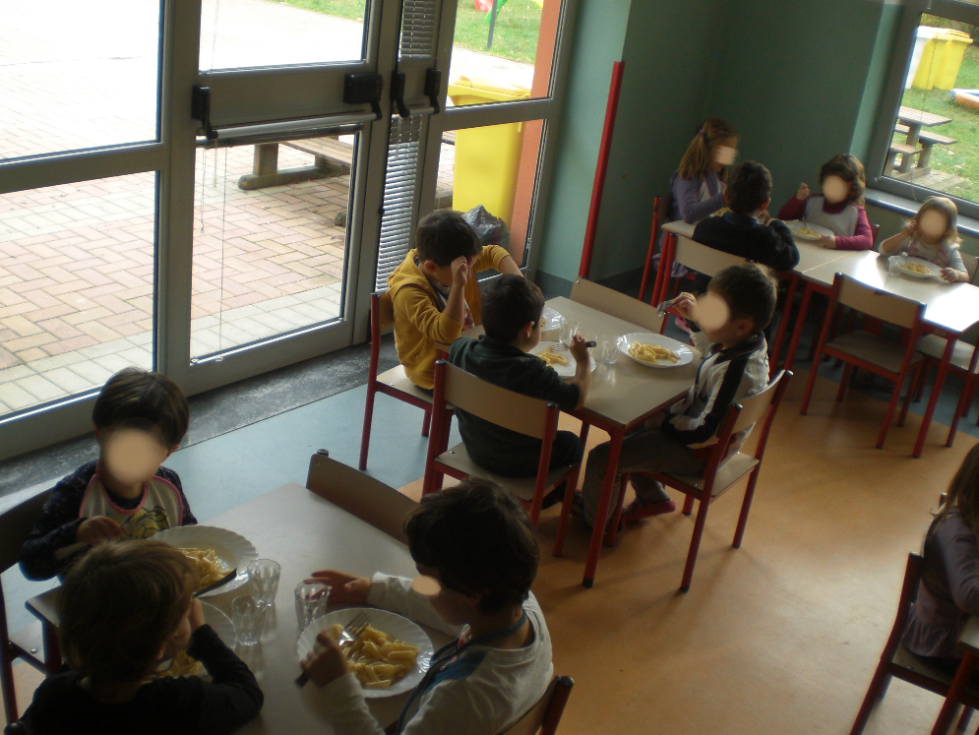
…la nostra mensa

Slide 27
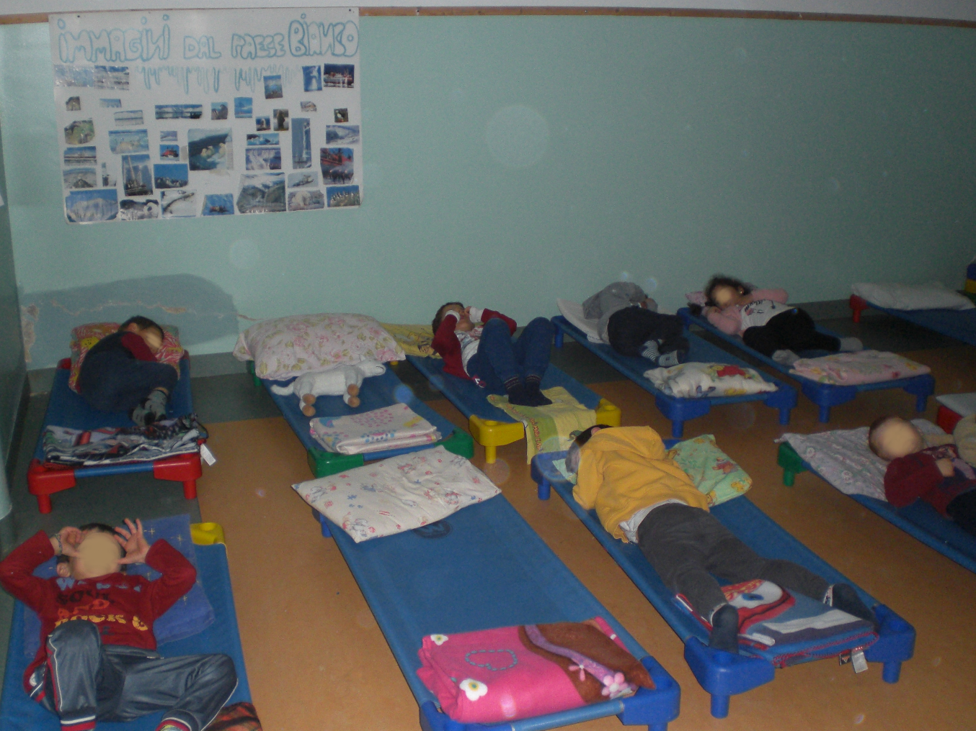
Riposo pomeridiano

Slide 28
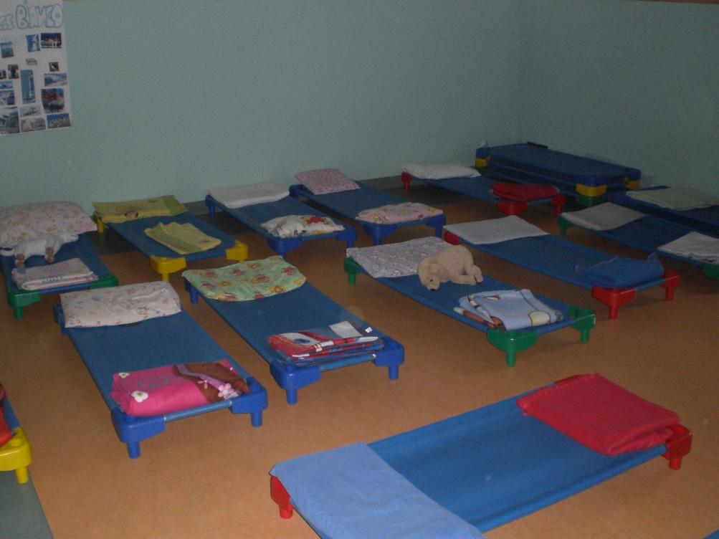
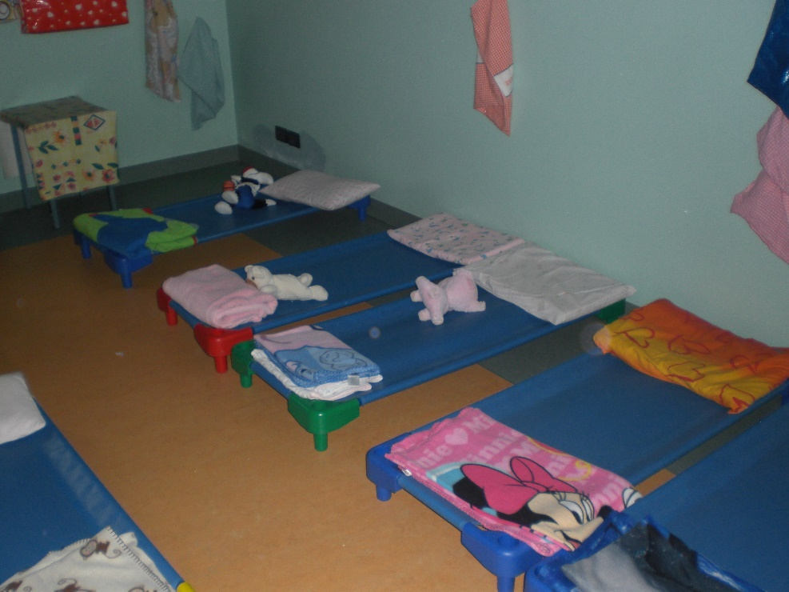
…il nostro dormitorio

Slide 29
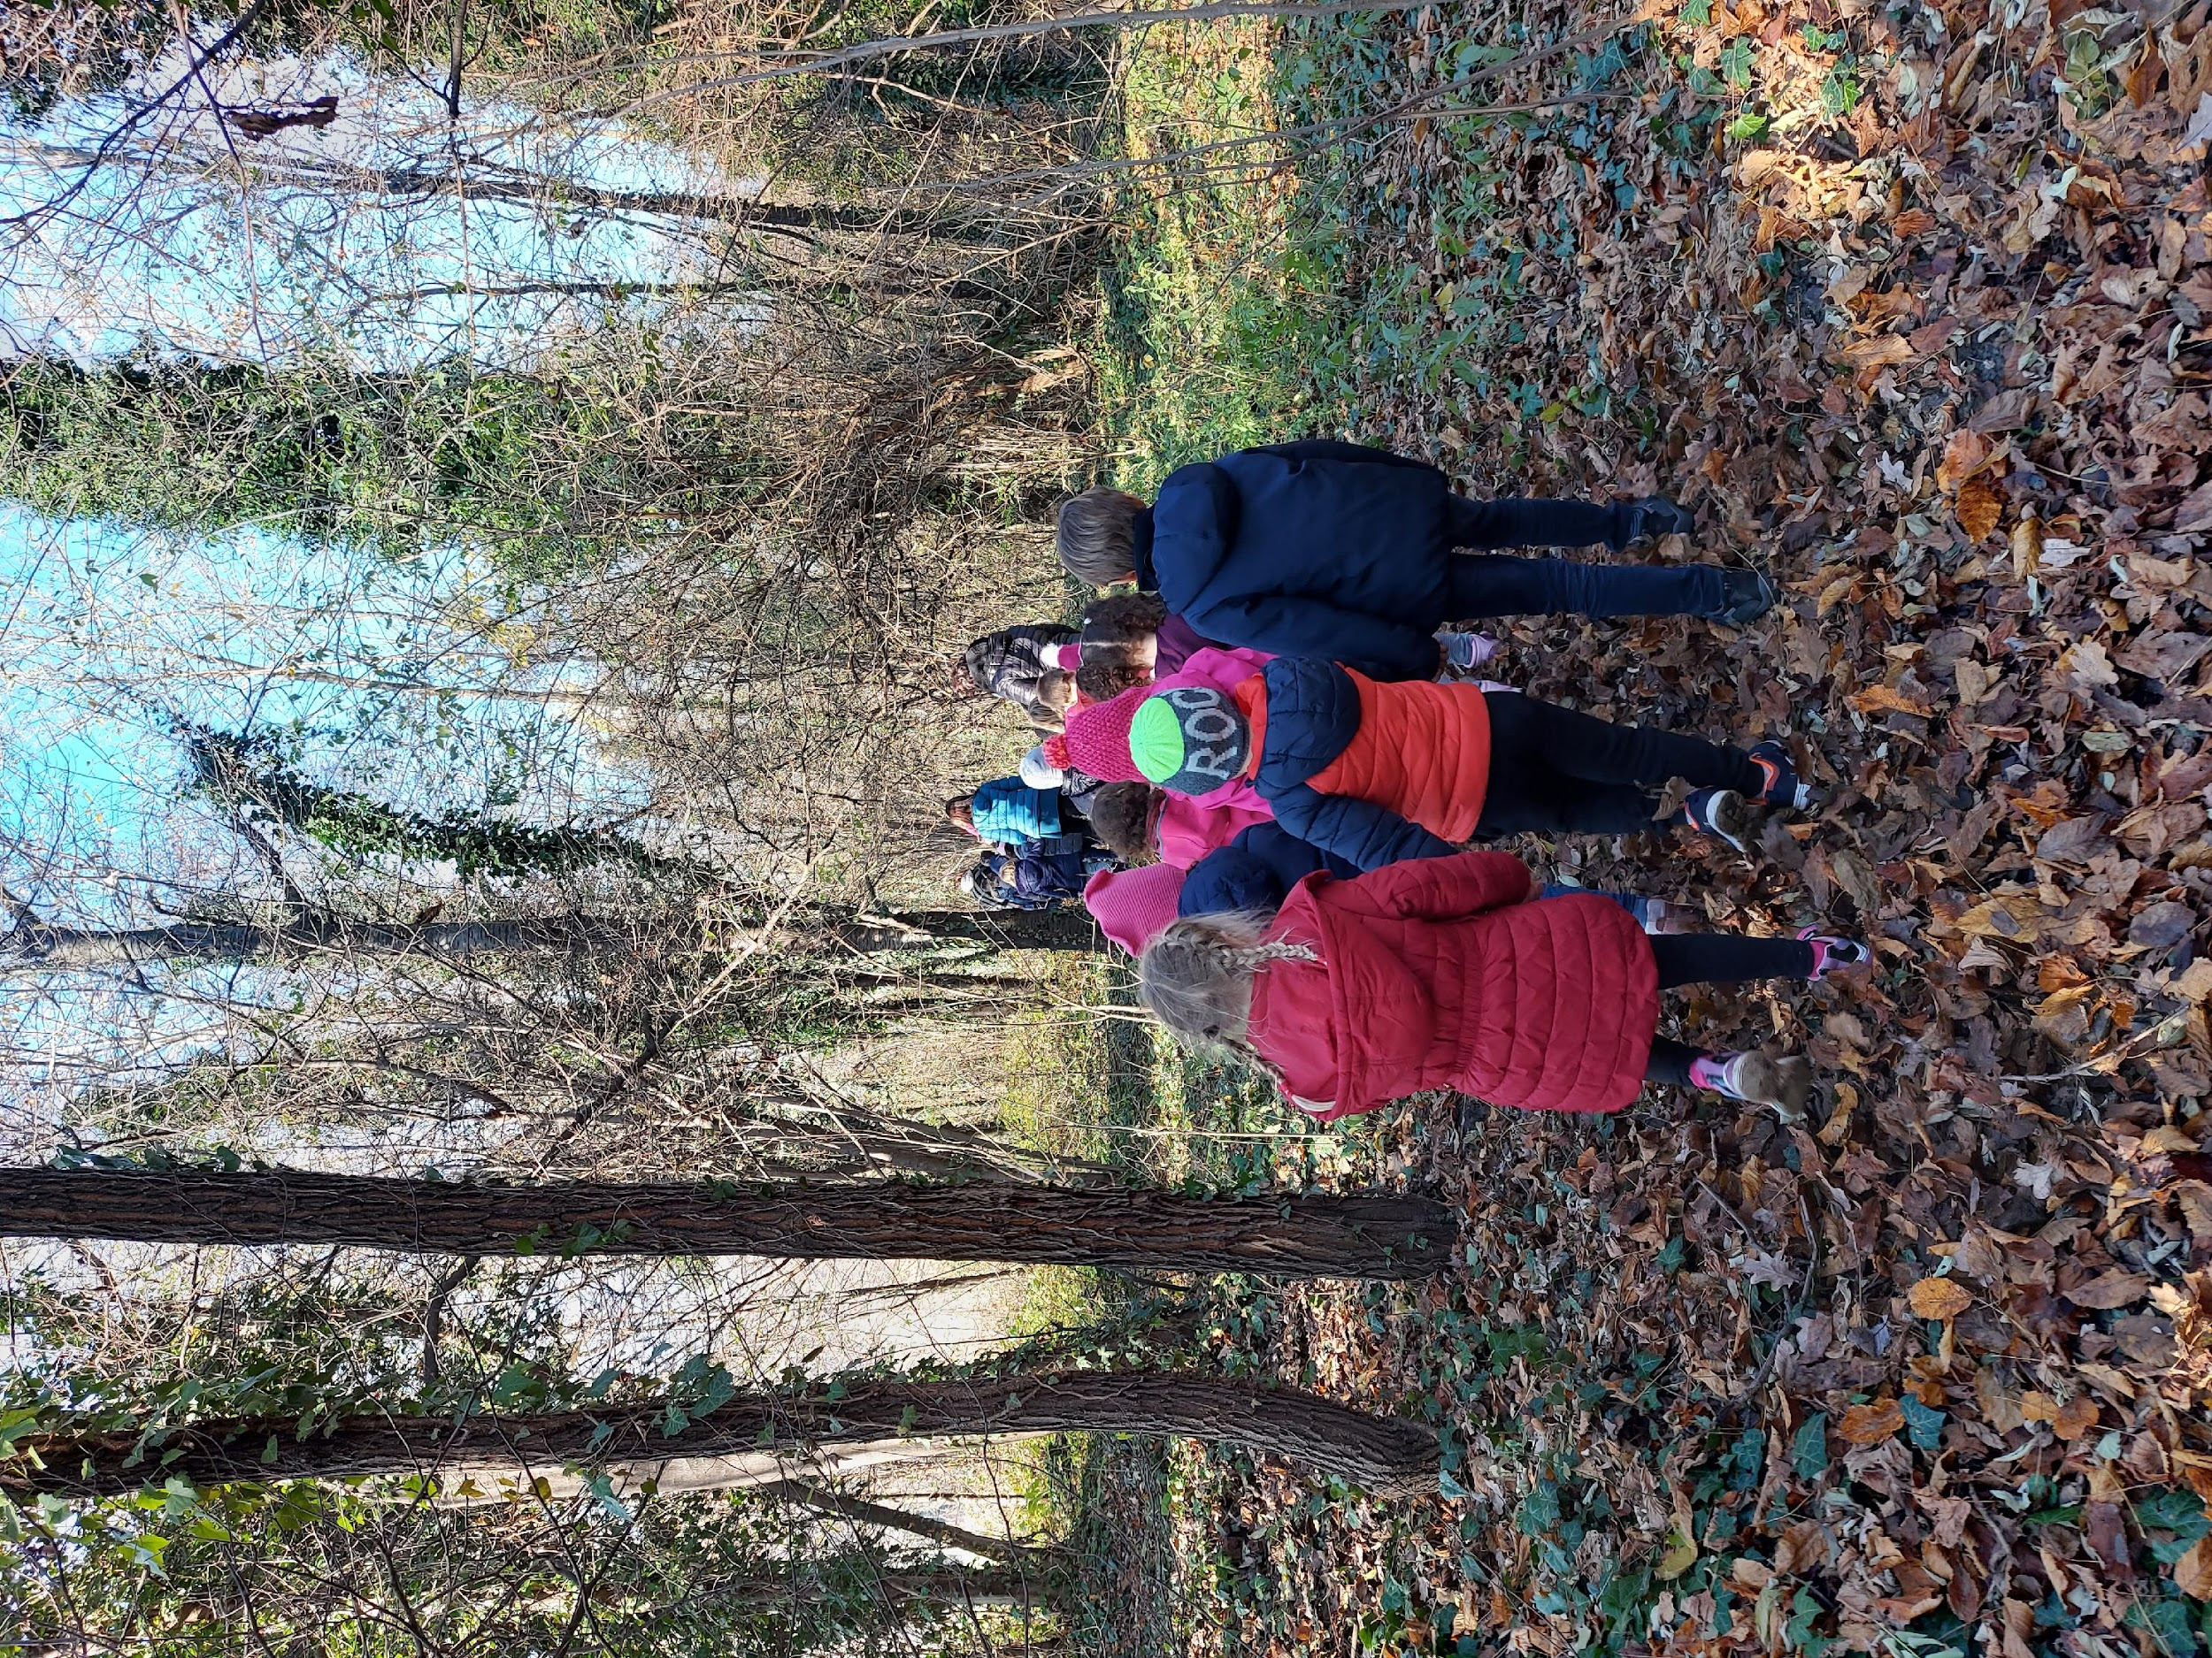
LE NOSTRE PASSEGGIATE

Slide 31
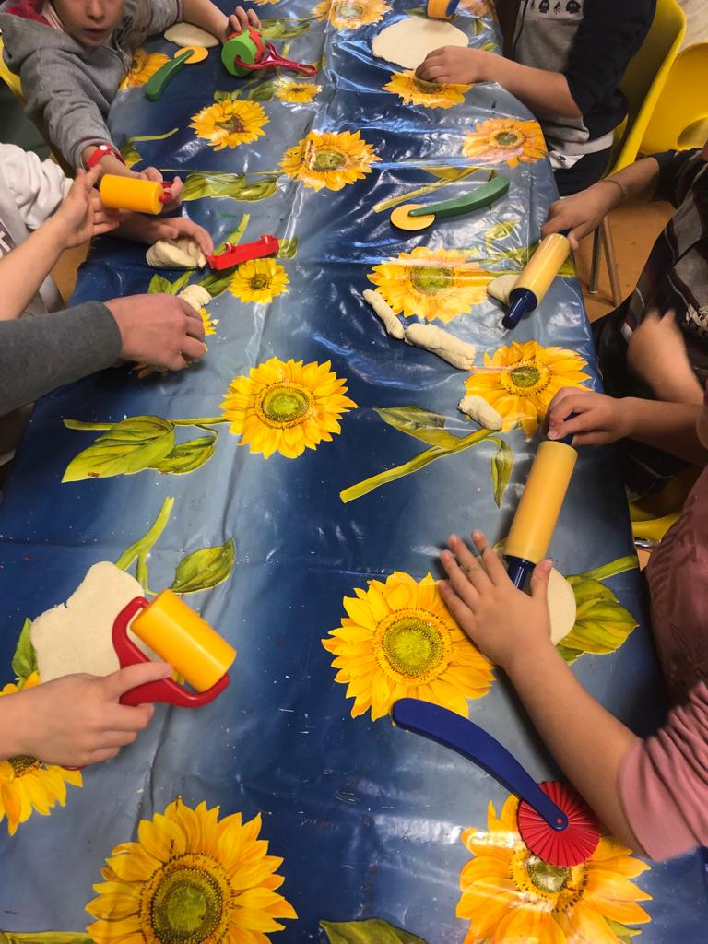
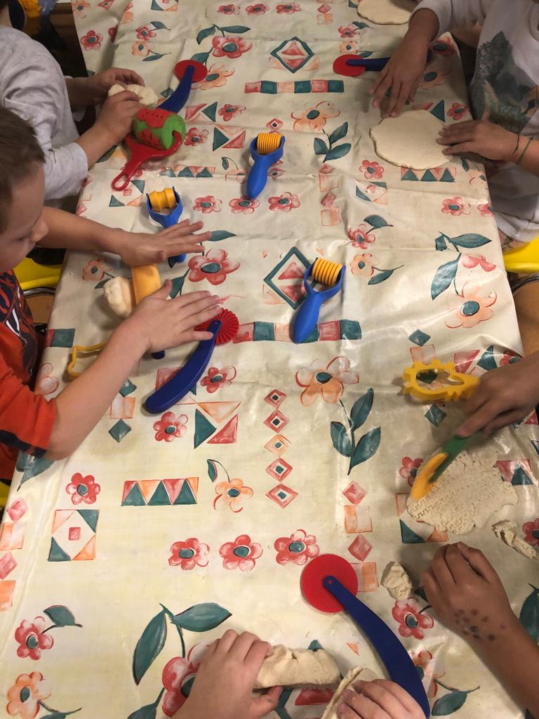
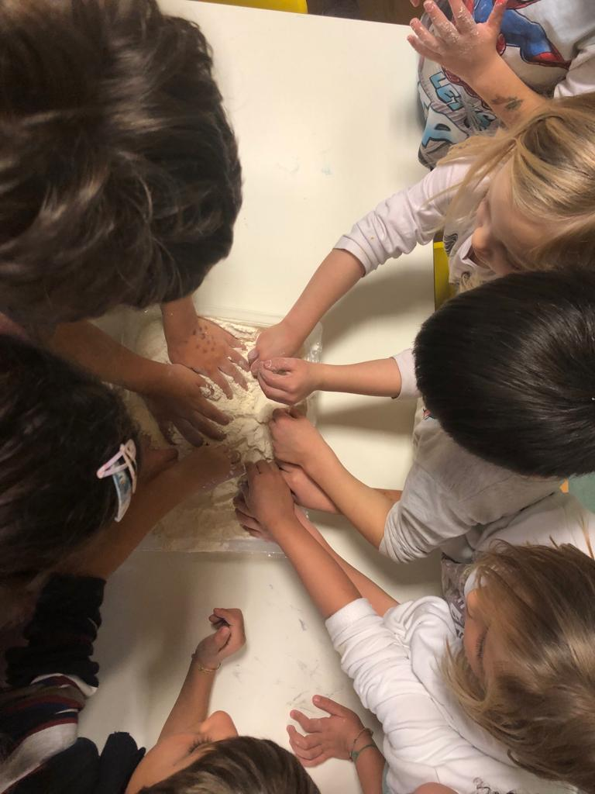
ATTIVITA’ POMERIDIANE

Slide 32
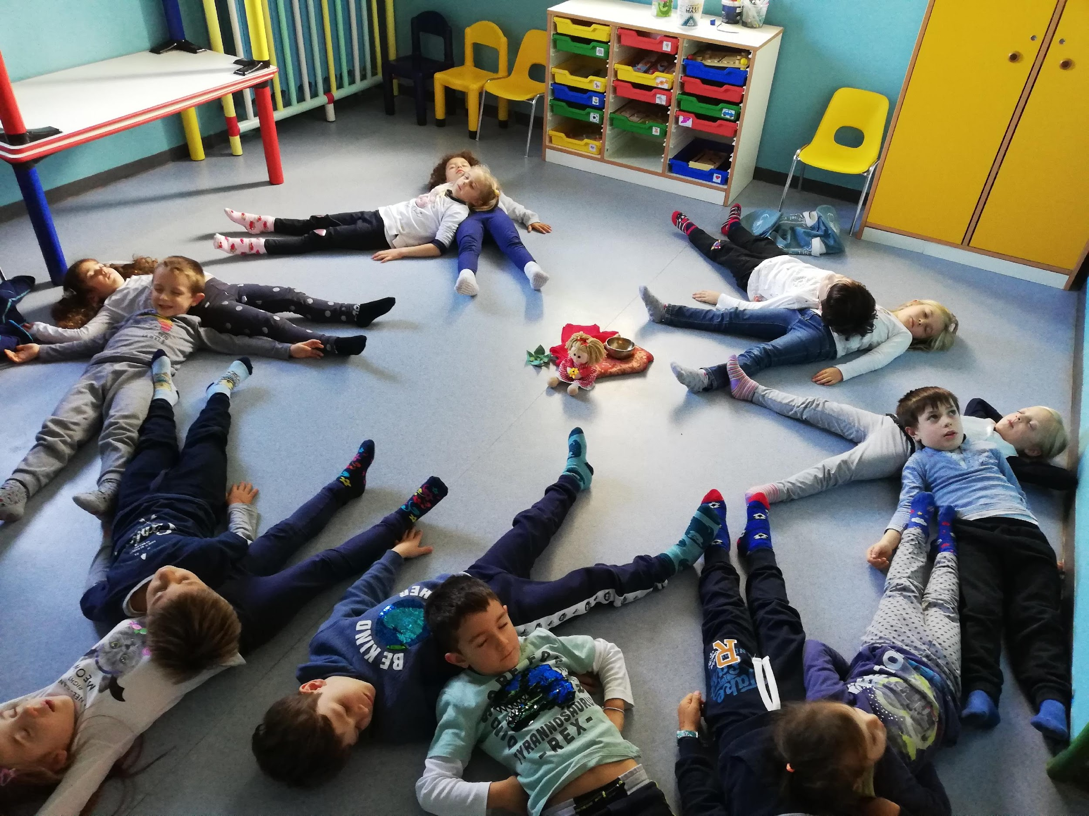
YOGA

Slide 33
MODALITA' DI ISCRIZIONE
Circolare sul sito della scuola https://www.icpinerolo2.it
gennaio 2024 (prenotare telefonicamente al numero 0121-201173 per prendere un appuntamento)

Slide 34
Cosa serve ...
presentarsi il giorno e all’ora dell’appuntamento presso la segreteria didattica situata nel plesso Lauro, via Battitore, angolo via Giustetto – Abbadia Alpina di Pinerolo- con i seguenti documenti:
Modello di Domanda compilato in tutte le sue parti e firmato
Dichiarazione sulle vaccinazioni eseguite
n. 2 fotografie dell’alunno formato tessera fotocopia documenti di riconoscimento (carta d’identità) di entrambi i genitori e tessera sanitaria del/dei minore/i da iscrivere.
Si ricorda che è necessario compilare l’anagrafica con i dati di entrambi i genitori.

Slide 35
Collaborazione con i genitori
I docenti ritengono che per poter
raggiungere dei buoni risultati nel
processo di insegnamento –
apprendimento sia determinante l’azione della famiglia.
Quindi i docenti chiedono: collaborazione

Slide 36
GRAZIE PER L'ATTENZIONE!

